Slide 1

React / Next.js + microCMS + Vercel で
マイブログを開発する1
Author: yuta-sksn

Slide 2
0. 目次
はじめに
React とコンポーネント指向 / 仮想 DOM
React のフレームワーク “Next.js”
microCMS とは
Vercel とは

Slide 3
1. はじめに
このスライドでは Next.js + microCMS で自身のブログサイトを構築し、Vercel で公開を行うまでのハンズオン勉強会の解説を数回のフェーズに分けて解説を記載する形とします。
解説の途中で多くの単語、概念が登場しますが、それらを深掘りするとそれだけで一つの勉強会を開催できてしまうため、解説は必要最低限に留める形とします。ただし、開発に必要なツールやライブラリ等の解説が必要な場合は別途補足スライドを用意し取り上げる形とします。
このスライドはクリエイティブ・コモンズ【表示4.0国際】ライセンスに従うかぎり、商用利用を含め、自由に複製または改変してご利用いただくことが可能です。

Slide 4
2. React と Next.js
React とは？
The library for web and native user interfaces
(https://react.dev/ より引用)
翻訳すると “Web およびネイティブユーザーインターフェース用のライブラリ” となります。
一つ一つ見ていきましょう。

Slide 5
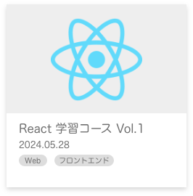
2. React と Next.js
Thumbnail.tsx
Tag.tsx
Thumbnail.tsx も Tag.tsx も独立したコンポーネントであり、別の箇所で再利用される可能性がある。
Corse.tsx
Web /ネイティブアプリの UI 作成
React では Web やネイティブアプリの UI を「コンポーネント」と呼ばれる独立した再利用可能なコードの単位で構築していきます。

Slide 6
2. React と Next.js
コンポーネントとは
コンポーネントとは主に「ロジック」「マークアップ」「スタイリング」が一つのファイルに統合されているものになります (実際の開発では分離して記述することもあります)。
またロジックに関してもコンポーネント内に閉じ込め、外部に対して必要な情報や特定の手続きのみを提供することでコンポーネントの「独立性」「再利用性」を高めます。

Slide 7
2. React と Next.js
コンポーネントの独立性と再利用性
React コンポーネントの「独立性」とは、コンポーネント自身がロジックや状態 (State) を持つことで、内部の実装の影響を外に与えず、外からの影響を受けにくくすることができます。勿論、独立したコンポーネント同士を連携して動作させることも可能ではあります。
また独立したロジックや状態を持つことで似たような箇所や更に大きなコンポーネントの一部として「再利用」することができ、開発効率が向上します。

Slide 8
2. React と Next.js
コンポーネント指向 (コンポーネントベース)
前述したようにロジック、マークアップ、スタイリングの統合、自身の状態を管理し、外部には特定の手続きのみを提供することをカプセル化されたコンポーネントなどとも呼ぶことがあります (オブジェクト指向のカプセル化から)。
また、このようなコンポーネントを組み合わせてユーザーインターフェースを構築することをコンポーネント指向 (コンポーネントベース) と呼びます。

Slide 9



2. React と Next.js
...etc...
コンポーネント指向を採用しているライブラリ, FW
React 以外にもコンポーネント指向を採用しているフレームワーク (以下 FW) として有名なものとしては Vue.js が挙げられます。その他には Angular, Svelte (スベルト) といった FW もコンポーネント指向を採用しています。

Slide 10



2. React と Next.js
...etc...
React 等のコンポーネント指向以前の Web フロントエンド
React のようなコンポーネント指向のライブラリが登場する以前は jQuery や Backbone.js, AngularJS (Angular 1) ...etcなど、多くのライブラリや FW が存在していました (現在も存在しています)。

Slide 11
2. React と Next.js
React 等のコンポーネント指向以前の Web フロントエンド
しかし、前述したライブラリや FW では、中規模以上のサービスにおいてコードの肥大化とそれに伴う状態管理の複雑さが問題となることが多々ありました。
その理由として、これらのライブラリや FW がコンポーネント指向ではないため「独立性」と「再利用性」が低いことが挙げられます。

Slide 12
2. React と Next.js
...etc...
React 等のコンポーネント指向以前の Web フロントエンド
そのため、各種ライブラリや FW を使用して開発を行う際には、独立性や再利用性を意識したアーキテクチャやデザインパターンを採用することで、これらの課題を改善しようと試みられていました。
Logic...
Observer...
View...

Slide 13
2. React と Next.js
React 等のコンポーネント指向以前の Web フロントエンド
しかし、そのためにはライブラリや FW ごとに異なるアプローチを学び、それを実装するためのコストが増えるという問題もありました。反面、React は独立性や再利用性が高いコンポーネント指向をライブラリそのものが採用しているため、前述した課題に関してのアプローチとしては非常に効果的と言えます。
その他に React には前述したライブラリや FW には無い、優れた点がありました。
それがReact の「仮想 DOM」です。

Slide 14
2. React と Next.js
仮想 DOM、その前に (The) DOM
まず、DOM (Document Object Model) とは「ウェブ上の文書のコンテンツと構造からなるオブジェクトのデータ表現及び、ウェブ文書のためのプログラミングインターフェイス」です。
HTML や XML のようなドキュメントをどのような構造にして、プログラミング言語で操作するにはどのようにするかといった仕組み、インターフェースの定義のことです。
また、プログラミング言語を使用して DOM にアクセスし、要素を変更することを「DOM 操作」と呼びます。

Slide 15

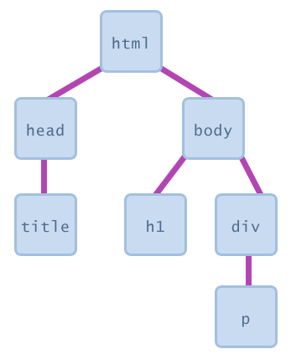

2. React と Next.js
変換
DOM 操作
(要素の変更)
HTML
DOM
JavaScript
仮想 DOM、その前に (The) DOM

Slide 16
2. React と Next.js
仮想 DOM、その前に (The) DOM
DOM 操作は単純なものであれば画面描画のパフォーマンスにはさほど影響しませんが、DOM 自体が大きかったり、複雑な DOM 操作であったり、DOM 操作そのものの頻度が多ければ、それだけ画面描画に時間がかかってしまいます。
このような課題を解決するための技術が「仮想 DOM」になります。
※ 通常の DOM についてはこれ以上説明しません。DOM には、このスライドで説明した以外に「ノード」や「DOM ツリー」といった概念があります。そちらは個人で調べてスライドの説明と照らし合わせるようにしてみてください。より深く DOM に関する理解が深まるかと思います。

Slide 17
2. React と Next.js
仮想 DOM
仮想 DOM (virtual DOM; VDOM) は、インメモリに保持された想像上のまたは「仮想の」UI 表現が、ReactDOM のようなライブラリによって「実際の」DOM と同期されるというプログラミング上の概念です。このプロセスは差分検出処理 (reconciliation)と呼ばれます。
(https://ja.legacy.reactjs.org/docs/faq-internals.html より引用)

Slide 18
2. React と Next.js
仮想 DOM
いわゆる仮想 DOM とは、DOM と開発者の間にある、軽量的な抽象化レイヤーのことです。その実態は、DOM の親子関係 (DOM ツリーとその下のノード) を表すために必要な要素と属性で構成された JavaScript のオブジェクト集合体です。
これらの抽象化された DOM ツリー (実態は JS Object) をメモリ上に保持し、実際の DOM と同期させるプログラミング上の概念が仮想 DOM です。

Slide 19
2. React と Next.js
仮想 DOM
最も、仮想 DOM の実装はライブラリや FW により異なりますがアプローチは似ています。ReactDOM ライブラリでは以下のような操作の流れ (diff & patch) で UI の更新を行います。
DOM のコピー; 仮想 DOM1 を作成(更新前の JS Object) → コンポーネントの状態が更新されると新たな仮想 DOM2 (更新後の JS Object) を作成 → 仮想 DOM1 と 仮想 DOM2 を比較し差分を検出 → 差分検出箇所のみを DOM に反映させ UI の更新を実行

Slide 20
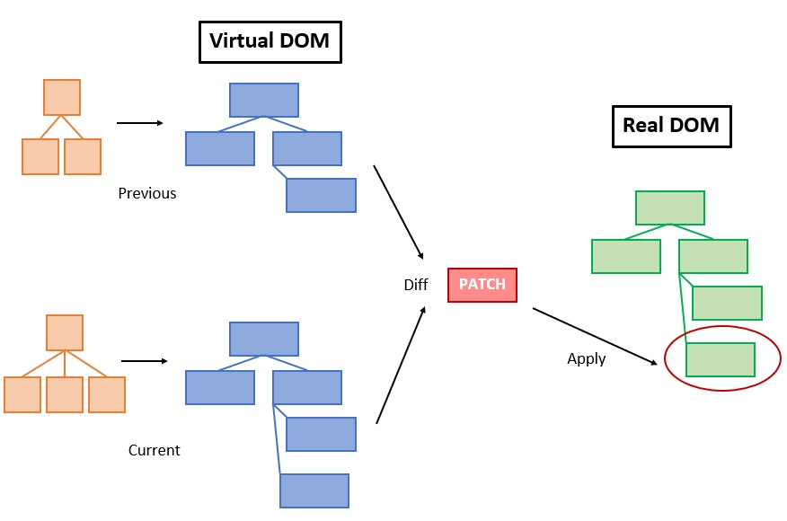
2. React と Next.js
https://engineering.monstar-lab.com/jp/post/2022/05/27/Is-Virtual-DOM-Outdated/ より画像引用
仮想 DOM – ReactDOM の diff & patch

